Slide 1
Туристско - Информационный бот James

Slide 2

Боты. Их много и они нужны.
Что такое бот? Бот – это специальная программа, выполняющая (автоматически и/или по заданному расписанию) какие-либо действия через интерфейсы, команды или кнопки, предназначенные для людей.

Slide 3
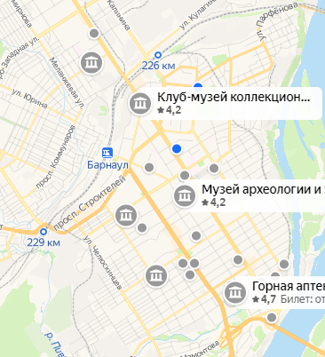
Бота можно сделать для совершенно любых задач, от «Вежливого эхо-бота» до бота помогающий управлять домом (при помощи Arduino), но чаще всего их создают для того чтобы выполнять «грязную» работу в разных соц. группах.
Вот и я решил попробовать создать полу-живого помощника.

Slide 4
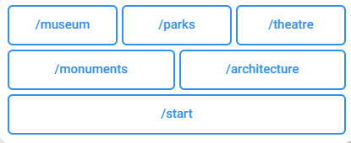

Мне понравилась платформа телеграмма, так как ранее я интересовался работой ботов на этой платформе.
Я использовал библиотеку
telegram и telegram.ext
А главное его преимущество это удобные кнопки, которые я решил использовать.

Slide 5
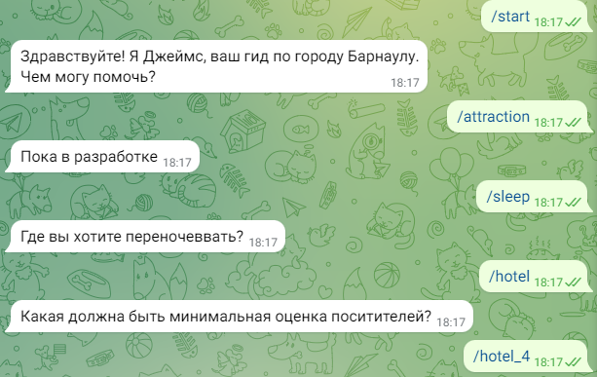
В общем и целом могу сказать, что я научился создавать базовых телеграмм ботов, но это только верхушка айсберга возможностей подобных ботов.

